Slide 1
O‘zbek tili
8
sinf
Mavzu:
Mening ona tilim.
(Modal so‘zlarning qo‘llanishi)

Slide 2
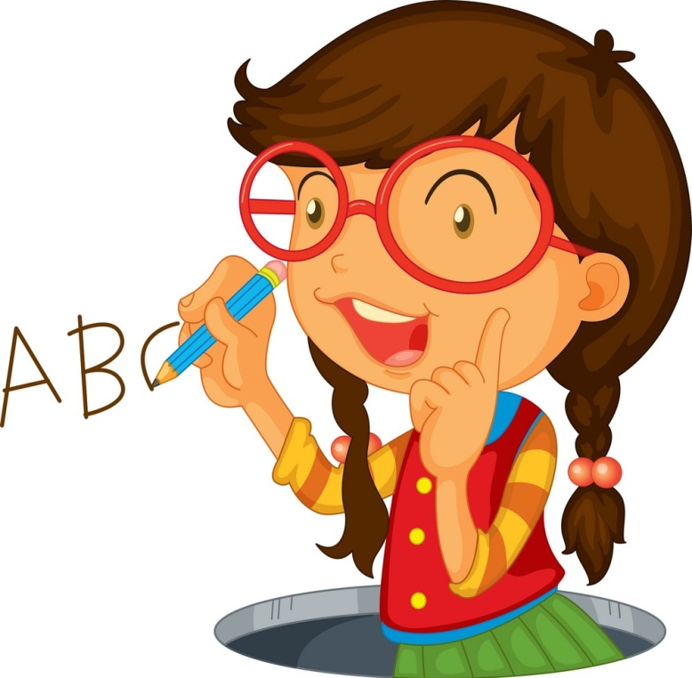
MUSTAQIL BAJARISH UCHUN TOPSHIRIQLAR
5-mashq. Bir-biringizga “SMS” xatlar yozing. Imloda yo‘l qo‘ygan xatolaringizni quyidagi jadvalda aks ettiring.
SMS muallifi | Bosh harflar imlosi | Tinish belgidagi xatolar | Gap tuzilishida-gi xatolar | So‘z ishlatilishi-dagi xatolar | Qo‘shimcha-dagi xatolar

Slide 3
MUSTAQIL BAJARISH UCHUN TOPSHIRIQLAR
assalomu alaykum kamol. men darslarimni tayorladim Biz bugun maktabda tadbirda qatnashdik, o‘qigan kitopingi berip tur. Sinifda borganingda qaytaraman. menga tel qivor.
SMS muallifi | Bosh harflar imlosi | Tinish belgidagi xatolar | Gap tuzilishida-gi xatolar | So‘z ishlatilishi-dagi xatolar | Qo‘shim-chadagi xatolar
kamol | assalomu alaykum | nuqta qo‘yilmagan. |  | tel, kitop | sinifda
 | men, menga |  |  | berip, qivor

Slide 4
MUSTAQIL BAJARISH UCHUN TOPSHIRIQLAR
Assalomu alaykum Kamol. Men darslarimni tayorladim. Biz bugun maktabda tadbirga qatnashdik. O‘qigan kitobingni berib tur. Sinfga borganingda qaytaraman. Menga telefon qilib yubor.

Slide 5
6-topshiriq
Hikmatlarga modal so‘zlarni qo‘shib yozing.
Namuna: Fransuz olimi Laroshfukoning fikricha, kitob – insonning eng beg‘araz do‘sti, maslahatchisi va sirdoshi.
1. Kitob insonning beg‘araz do‘sti, maslahatchisi va sirdoshidir. (Laroshfuko, fransuz olimi)
2. Ayyor odamlar ilmga nopisandlik bilan, soddadil odamlar hayrat bilan qaraydilar. Dono odamlar esa ilmdan foydalanadilar. (Frensis Bekon, ingliz faylasufi)

Slide 6
6-topshiriq
Hikmatlarga modal so‘zlarni qo‘shib yozing.
Ingliz faylasufi Frensis Bekonning ta’kidlashicha, ayyor odamlar ilmga nopisandlik bilan, soddadil odamlar hayrat bilan qaraydilar. Dono odamlar esa ilmdan foydalanadilar.
3. Inson dunyoni qancha bilsa, o‘zligini ham shunchalik anglaydi. (Iogan Gyote, nemis shoiri)
Nemis shoiri Iogan Gyote aytishicha, inson dunyoni qancha bilsa, o‘zligini ham shunchalik anglaydi.

Slide 7
6-topshiriq
4. Har qanday donolikning zamini sabr-qanoatdir. (Platon, yunon faylasufi)
Darhaqiqat, har qanday donolikning zamini sabr-qanoatdir, -deydi yunon faylasufi Platon.
5. Bilimga eltuvchi yo‘l bu harakatdir. (Bernard Shou, ingliz yozuvchisi)
Ingliz yozuvchisi Bernard Shou, avvalo, bilimga eltuvchi yo‘l bu harakatdir, - deb ta’kidlaydi.

Slide 8
6-mashq
Maqollarga ha, albatta, darhaqiqat, haqiqatdan ham, shubhasiz modal so‘zlarni qo‘shib yozing va ma’nolarini izohlang.
1. Olim bo‘lsang, olam seniki.
2. Oz-oz o‘rganib dono bo‘lur, qatra-qatra yig‘ilib, daryo bo‘lur.
3. O‘qish boshqa, uqish boshqa.
4. Bilmaganin so‘rab o‘rgangan olim, orlanib so‘ramagan o‘ziga zolim.

Slide 9
Mashqni tekshiramiz
Maqollarga ha, albatta, darhaqiqat, haqiqatdan ham, shubhasiz modal so‘zlarni qo‘shib yozing va ma’nolarini izohlang.
1. Ha, olim bo‘lsang, olam seniki.
2. Darhaqiqat, oz-oz o‘rganib dono bo‘lur, qatra-qatra yig‘ilib, daryo bo‘lur.
3. Shubhasiz, o‘qish boshqa, uqish boshqa.
4. Haqiqatdan ham, bilmaganin so‘rab o‘rgangan olim, orlanib so‘ramagan o‘ziga zolim.

Slide 10
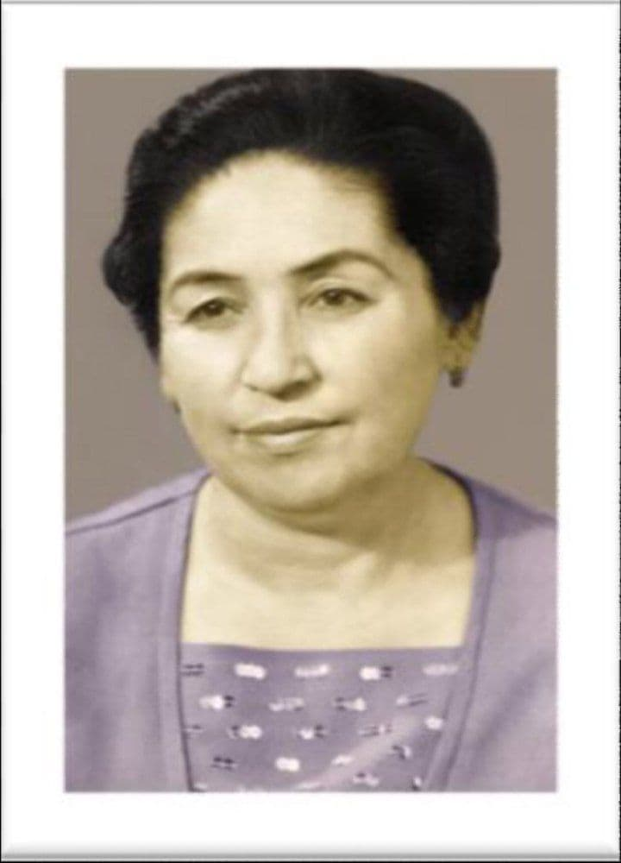
Birinchi akademik olima
7- topshiriq. Matnni o‘qing va savollarga javob bering.
O‘zbekistonda xizmat ko‘rsatgan fan arbobi, Rossiya Federatsiyasi Ta’lim Akademiyasining akademigi, filologiya fanlari doktori, professor Mazluma Asqarovna Asqarova 1924-yilda Toshkentda tug‘ilgan. U 1944-yilda Nizomiy nomidagi Toshkent davlat pedagogika institutining o‘zbek tili va adabiyoti fakultetini imtiyozli bitirgan.

Slide 11
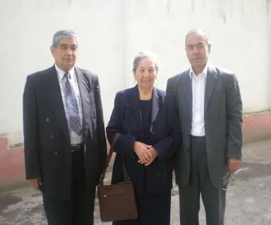
Birinchi akademik olima
7- topshiriq. Matnni o‘qing va savollarga javob bering.
Olima o‘z faoliyati davomida shu institutdagi “O‘zbek tilshunosligi” kafedrasida avval o‘qituvchi, so‘ng dotsent, professor lavozimlarida ishlagan va umrining oxirigacha shu kafedrani boshqargan.

Slide 12
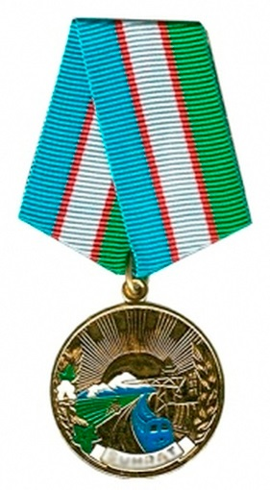
Birinchi akademik olima
7- topshiriq. Matnni o‘qing va savollarga javob bering.
1951-yilda Mazluma Asqarova O‘zbekistonda xizmat ko‘rsatgan fan arbobi, xalq maorifi a’lochisi, “Hurmat belgisi” ordeni, “Fidokorona mehnati uchun”, “Shuhrat” medallari sovrindori bo‘lgan. O‘zbekiston Xalq ta’limining Faxriy yorliqlari bilan hamda “Mustaqillik” ko‘krak nishoni bilan taqdirlangan.

Slide 13
Savollar
1. Mazluma Asqarovadek olima bo‘lishni orzu
qilasizmi?
2. Uning tilshunoslikka oid qanday asarlari bor?
3. Unga qanday mukofotlar va unvonlar berilgan?

Slide 14
Mustaqil ish
Matnda qo‘llangan modal so‘zlarni yozing va ma’nosini tushuntiring.
Buyuk alloma Ibn Sino, qayd etishicha, agar o‘quvchilar hamkorlikda o‘qishsa, ularda fanni egallashga qiziqish yuzaga keladi. Aksincha, o‘quvchilar bir-birlaridan qolmaslik uchun harakat qiladilar, musobaqalashish istagi rivojlanadi. Xususan, o‘zaro suhbatlashganda o‘quvchilar bir-biriga kitobdan o‘qib bilib olganlarini, kattalardan eshitganlarini hikoya qilib beradilar. Allomalarning, fikricha, bularning hammasi o‘qishni yaxshilashga yordam beradi.

Slide 15
Mustaqil ish
Matnda qo‘llangan modal so‘zlarni yozing va ma’nosini tushuntiring.
qayd etishicha – bayon qilingan fikrning kimga qarashli ekanligini bildiradi.
aksincha – bayon qilingan fikrni rad etish ma’nosini bildiradi.
xususan – bayon qilingan fikrni xulosalashni bildiradi.
fikricha – bayon qilingan fikrning kimga qarashli ekanligini bildiradi.

Slide 16
MUSTAQIL BAJARISH UCHUN TOPSHIRIQLAR
1. Til haqida hikmatli so‘z va maqollar yozing, mazmunini izohlang.

